Slide 1
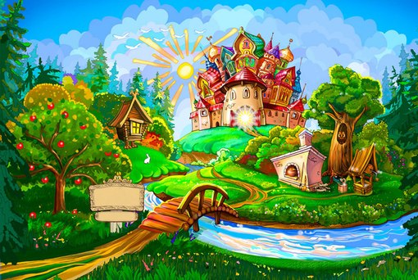
Что значит быть дружным?
Игра - путешествие

Slide 2
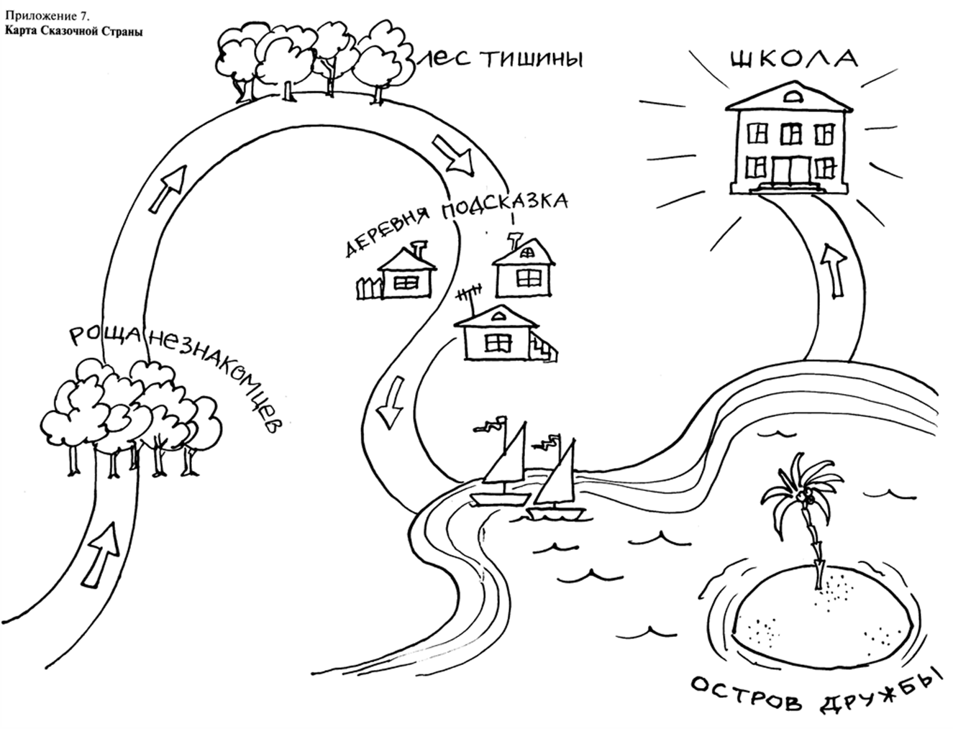

Slide 3


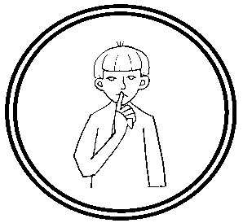

Slide 4


Slide 7
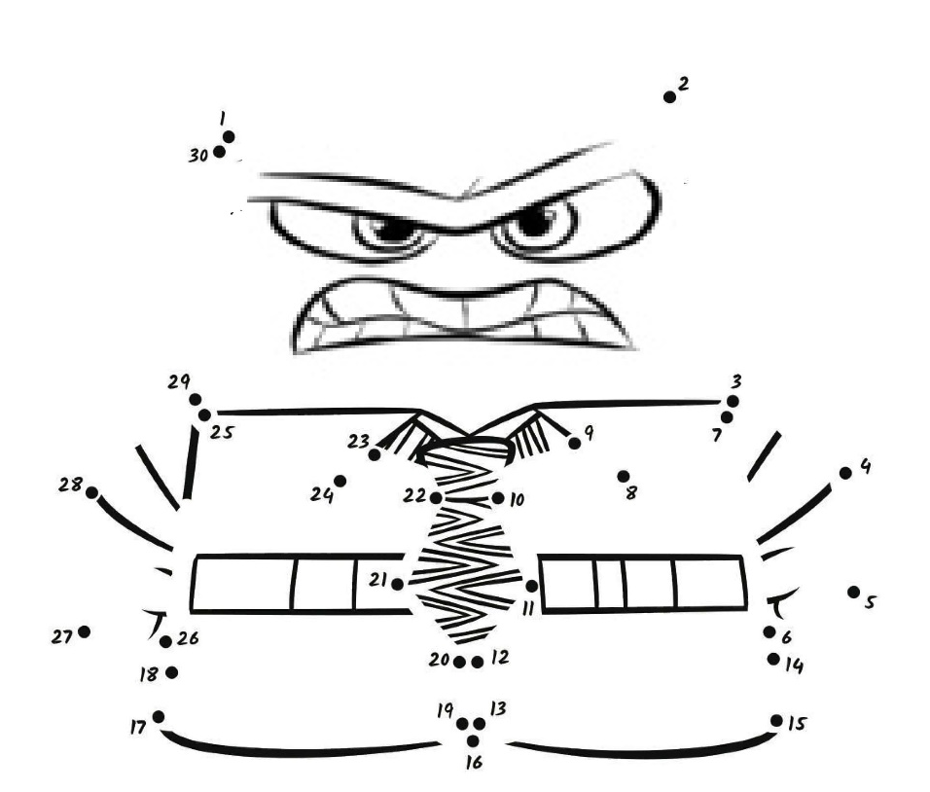
Капитан

Slide 8
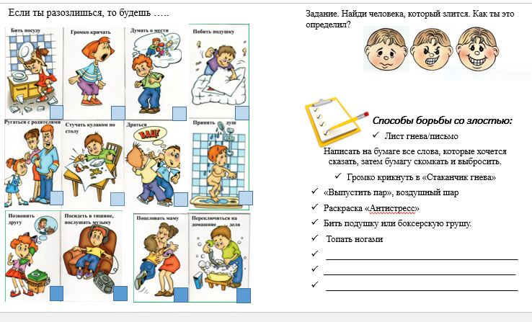

Slide 9
КАРТА ОСТРОВА ДРУЖБЫ
СТАРТ

